Slide 1
阿里工作总结
林琛

Slide 2
大纲
已完成工作
基于非补偿决策策略的推荐系统
进展中工作
场景相关的可解释推荐
用户意图分析与识别

Slide 3
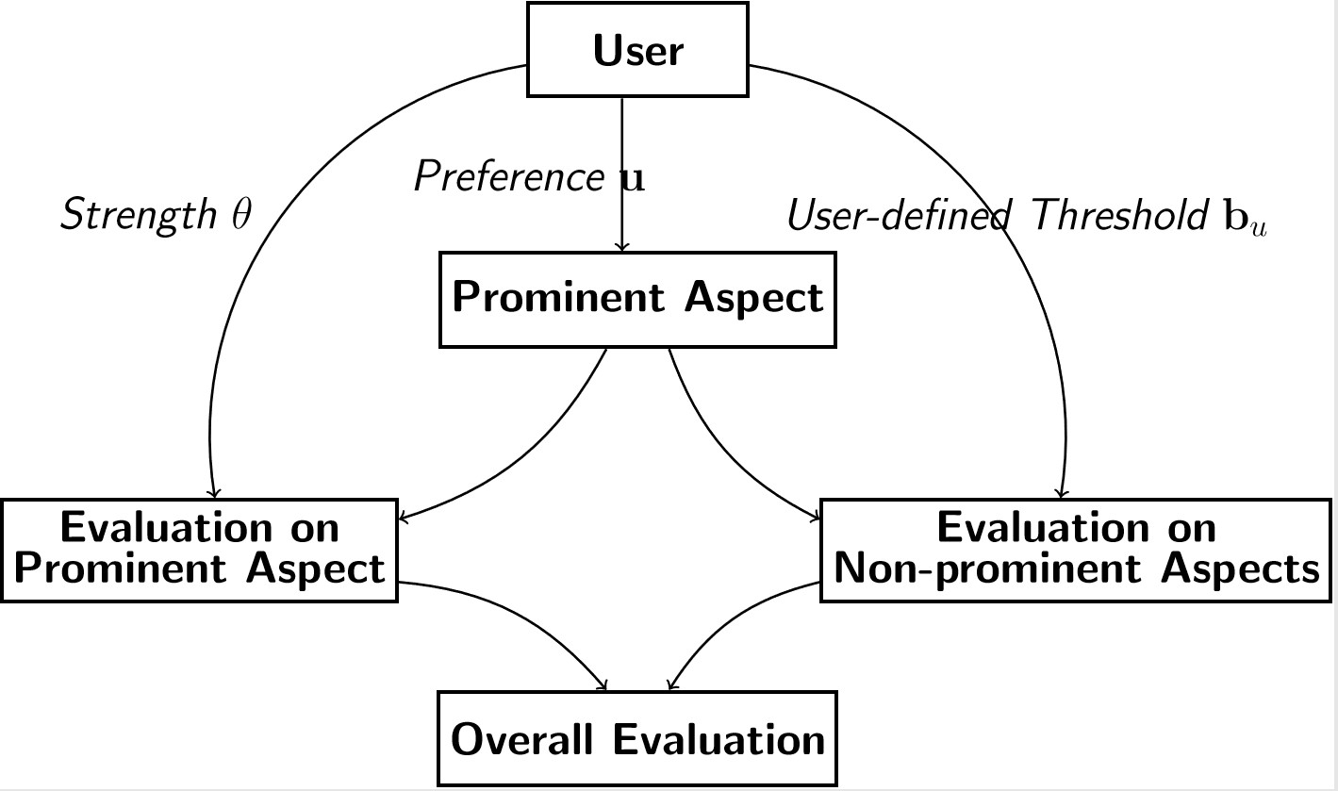
基于非补偿决策策略的推荐系统
传统的矩阵分解技术
我们的工作
总体评价基于对产品各方面的打分加权和
属于补偿策略：表现好的方面“补偿”表现差的方面
购物心理学发现用户更多采用非补偿策略
提出了一个基于非补偿模型的通用框架，实验证明该框架能提升不同的现有系统推荐性能，包括评分和排序模型
User preference
phone | os | camera | price | Battery | pixel
A | 4 | 5 | 4 | 1 | 1
B | 1 | 2 |  | 5 | 4
C |  |  |  | 5 | 5
D | 4 | 3 | 2
E | 5 | 5 | 3

Slide 4
场景相关的可解释工作：动机
现有的可解释推荐系统主要侧重在提高算法的透明性
为了增强推荐系统的效果，应该注重
解释的说服力
解释的相关性
本工作解决的问题：场景相关的可解释性推荐
提出自然语言形式的解释
具有较强的说服力
和推荐场景的高相关性

Slide 5
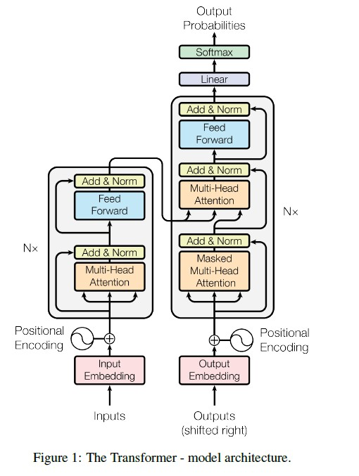
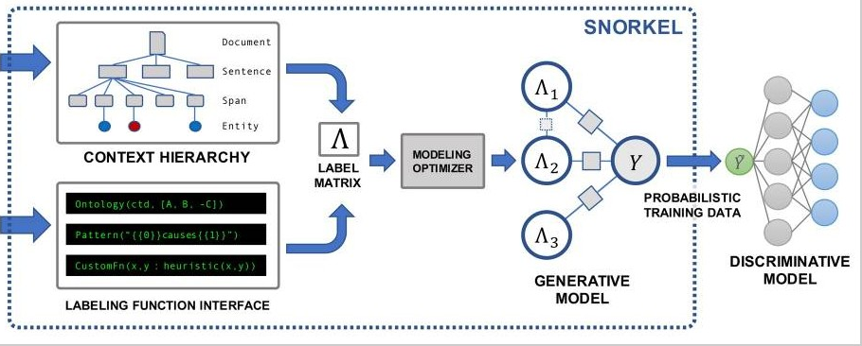
场景相关的可解释工作：框架
淘攻略数据
清单数据
Global
跨场景学习
Gated Mixture
自然语言
Local
单场景学习
弱监督
高说服力的训练数据
<场景，商品，代表性cpv set>

Slide 6
场景相关的可解释性推荐：结果
使用弱监督框架增强了解释文本的说服力
使用过滤出的代表性cpv集合提高了解释文本和商品的相关性
使用global+local的迁移学习框架，在保证文本可读性指标的前提下（Flesch Reading Ease 30），提高了解释文本和场景的相关性
Case Study 场景/商品
智能/餐桌：多功能 餐桌 伸缩 带 电磁炉 ， 灵活运用 ， 全 实木 脚 实用 美观 。
简约/地毯：简约 时尚 的 白色 独特 设计 ， 白色 和 实木 脚 使得 这 款 地毯 显得 时尚 而 大方 ， 极简 的 设计 ， 放置 在 任何 地方 都 很 有 装饰性 。
简约/照明摆件：一款 现代 简约 风情 的 装饰 摆件 ， 以 天然 原木 为 原料 打造 的 一款 实 木材 质 打造 的 一款 小 清新 摆件 ， 结合 小巧 的 灯泡 ， 使 其 极具 文艺 气息 和 时尚 气质 ， 让 你 的 家 变得 文艺 起来 。

Slide 7
目前进展
实现框架
基于弱监督
基于迁移学习
全局+局部场景EMBEDDING
生成模型基于attention机制
目前效果（v.s. attention模型）
保证了文本流畅性
提高了相关性
提高了说服力
针对不同场景下的文本创建不同的模型
Local Transformer
H^{s}
X
Gated Mixture
H
Global Transformer
H^{g}
所有文本的模型

Slide 8
购物意图分析与识别
研究内容
针对用户query数据的用户意图识别
结合用户意图的购物预测
研究进展
发现了不同用户意图类型的代表性query session结构特征
利用query session结构特征，提高用户意图识别分类准确率4%

